Slide 1
Herramientas Digitales para el Aprendizaje 100000HM04
Sesión 13: Inteligencia Artificial Generativa
Semana 13

Slide 2
Inicio
¿Alguna vez una IA te dio una respuesta que sonaba bien, pero en el fondo estaba mal?

Slide 3
Objetivos
Comprender el paradigma de la inteligencia artificial (IA) y sus tipos.
Reconocer el contexto e impacto de la IA generativa.
Reconocer los principales tipos de IA generativa.
Desarrollar pensamiento crítico sobre el uso responsable de herramientas de IA generativa en la práctica médica.

Slide 4
Transformación
Introducción a la inteligencia artificial generativa
Definición y evolución de la inteligencia artificial (IA)
Diferencias entre IA tradicional y generativa
Relevancia de la IA generativa en el contexto médico y educativo.
Principios fundamentales de la inteligencia artificial generativa
Algoritmos generativos, redes neuronales profundas, aprendizaje supervisado y no supervisado.

Slide 5
Transformación
Tipos principales de IA generativa y sus aplicaciones
Modelos de texto: generación de resúmenes, traducción, redacción automatizada de informes clínicos.
Modelos de imagen: generación de imágenes médicas simuladas, apoyo en diagnóstico.
Modelos de audio: generación de notas clínicas por dictado, asistentes virtuales para pacientes.
Usos actuales en medicina y educación
Apoyo al aprendizaje autónomo, simulación de casos clínicos, generación de materiales didácticos personalizados, herramientas para mejorar la comunicación médico-paciente.
Riesgos y limitaciones del uso de IA generativa
Alucinaciones de modelos, sesgos en los datos de entrenamiento, pérdida de habilidades humanas esenciales, dependencia tecnológica.

Slide 6
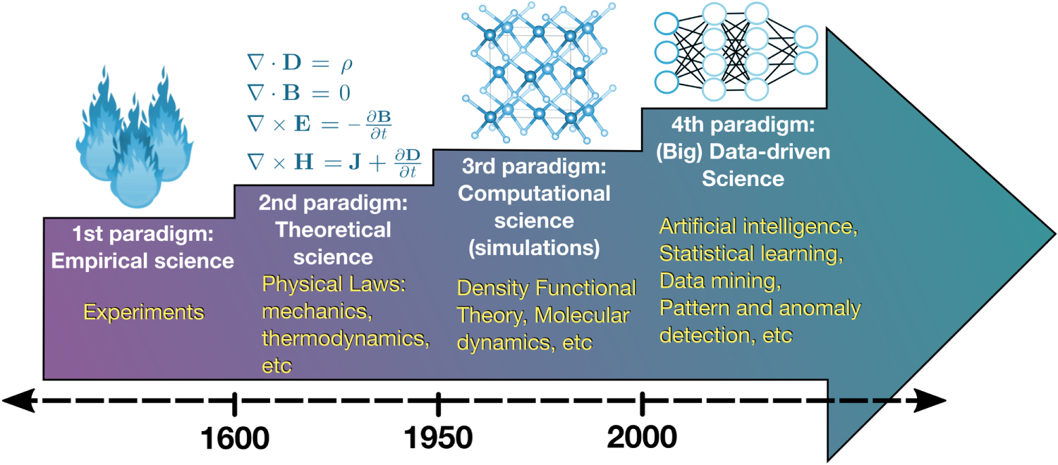
Paradigmas en la Ciencia
Gabriel R Schleder et al 2019 J. Phys. Mater. 2 032001
Notes:
"Originalmente, solo había ciencia experimental, y luego estaba la ciencia teórica, con las leyes de Kepler, las leyes del movimiento de Newton, las ecuaciones de Maxwell, etc. Luego, para muchos problemas, los modelos teóricos se volvieron demasiado complicados para resolverlos analíticamente, y la gente tuvo que empezar a simular. Estas simulaciones nos han llevado durante gran parte de la última mitad del siglo pasado. En este punto, estas simulaciones están generando una gran cantidad de datos, junto con un gran aumento en los datos de las ciencias experimentales. La gente ahora no mira a través de telescopios. En cambio, están "mirando" a través de instrumentos complejos a gran escala que transmiten datos a los centros de datos, y solo entonces miran la información en sus computadoras.
El mundo de la ciencia ha cambiado, y no hay duda de esto. El nuevo modelo consiste en que los datos sean capturados por instrumentos o generados por simulaciones antes de ser procesados por software y que la información o el conocimiento resultante se almacene en computadoras. Los científicos solo pueden ver sus datos bastante tarde en esta tubería. Las técnicas y tecnologías para esta ciencia intensiva en datos son tan diferentes que vale la pena distinguir la ciencia intensiva en datos de la ciencia computacional como un nuevo cuarto paradigma para la exploración científica [4]".—Jim Gray, 2007 [5].
De la DFT al aprendizaje automático: una revisión de los enfoques recientes de la ciencia de los materiales - IOPscience

Slide 7
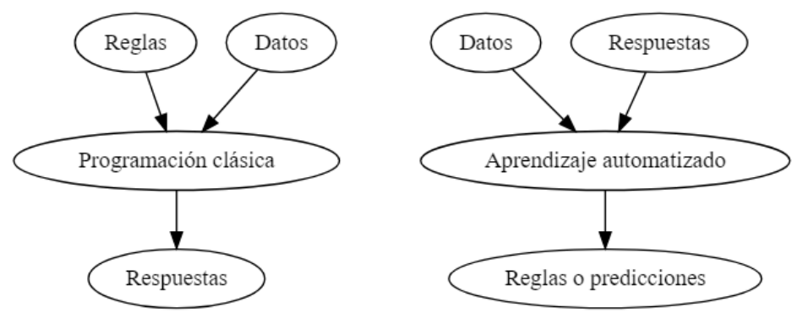
¿Cómo trabaja el aprendizaje automático?
F. Chollet: Deep learning with python (2019)

Slide 8
El universo de la IA

Slide 9
¿Cómo trabaja un modelo generativo?

Slide 10
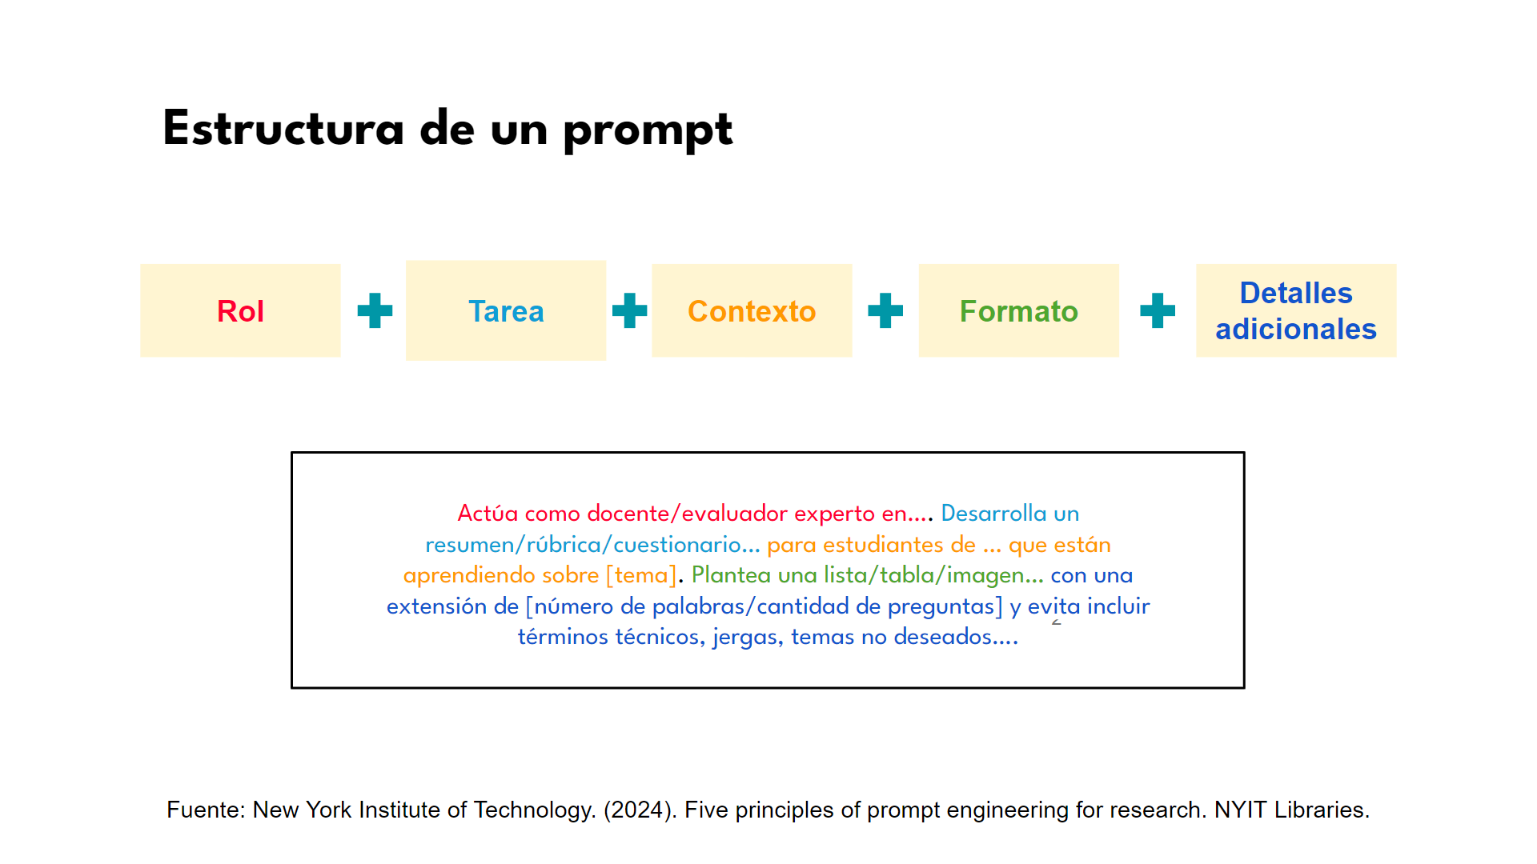

Slide 11
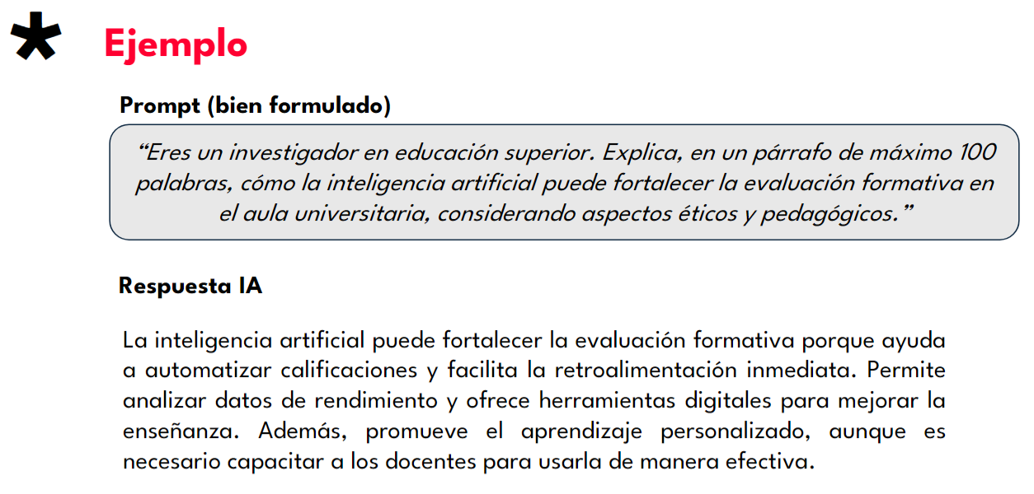

Slide 12
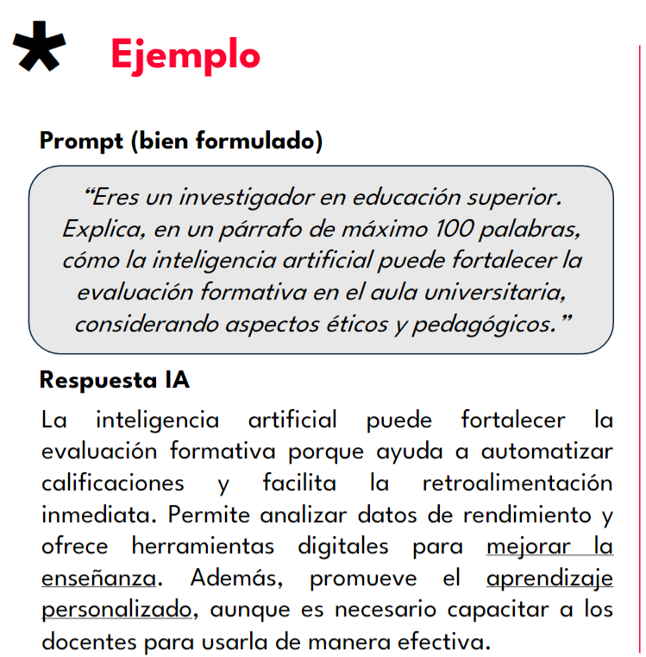
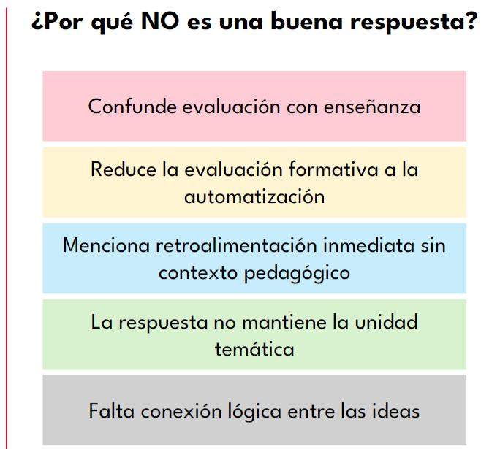

Slide 13
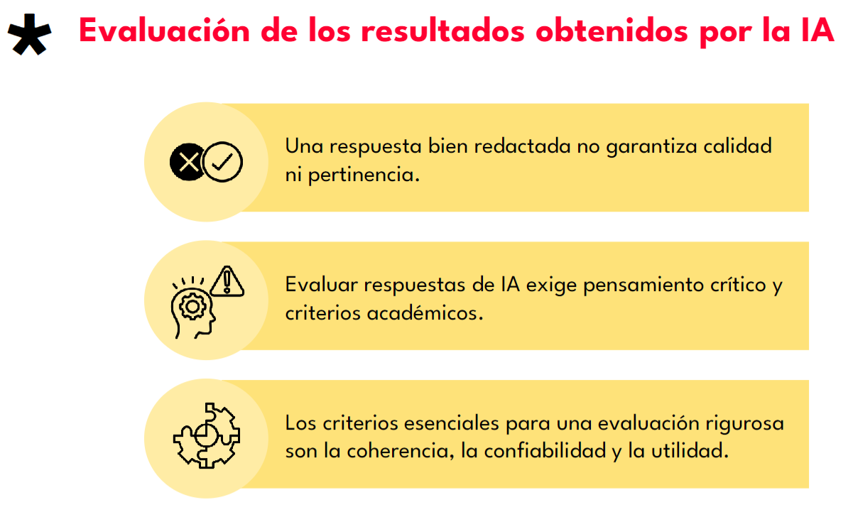

Slide 14
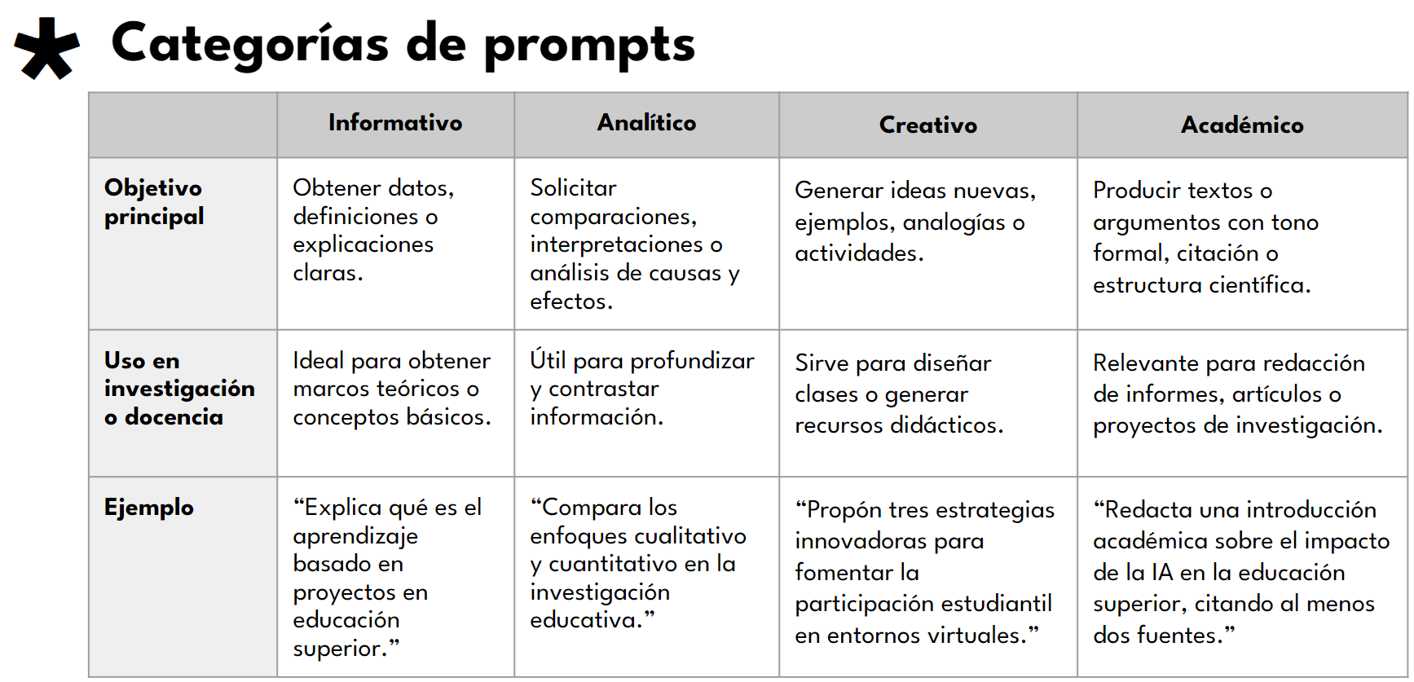

Slide 15
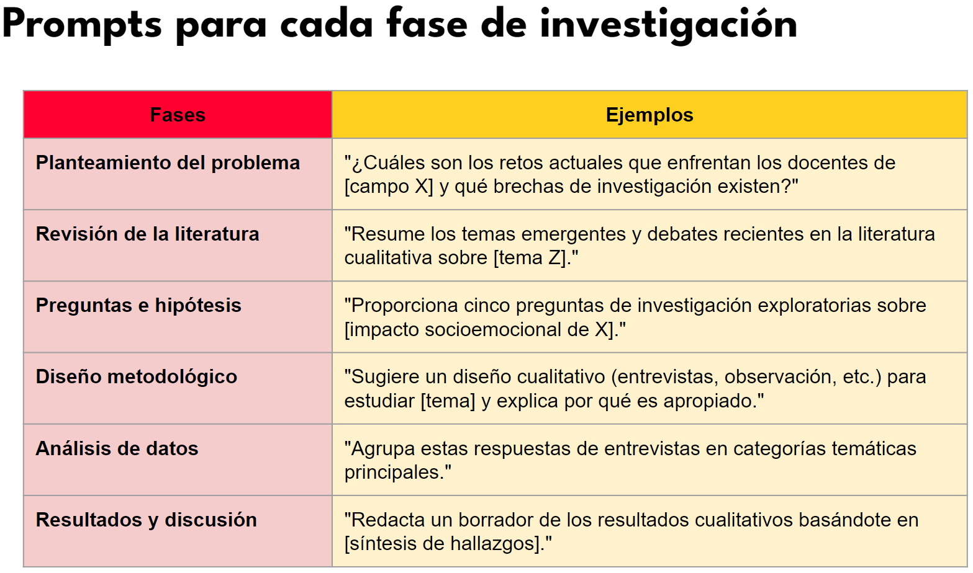

Slide 16
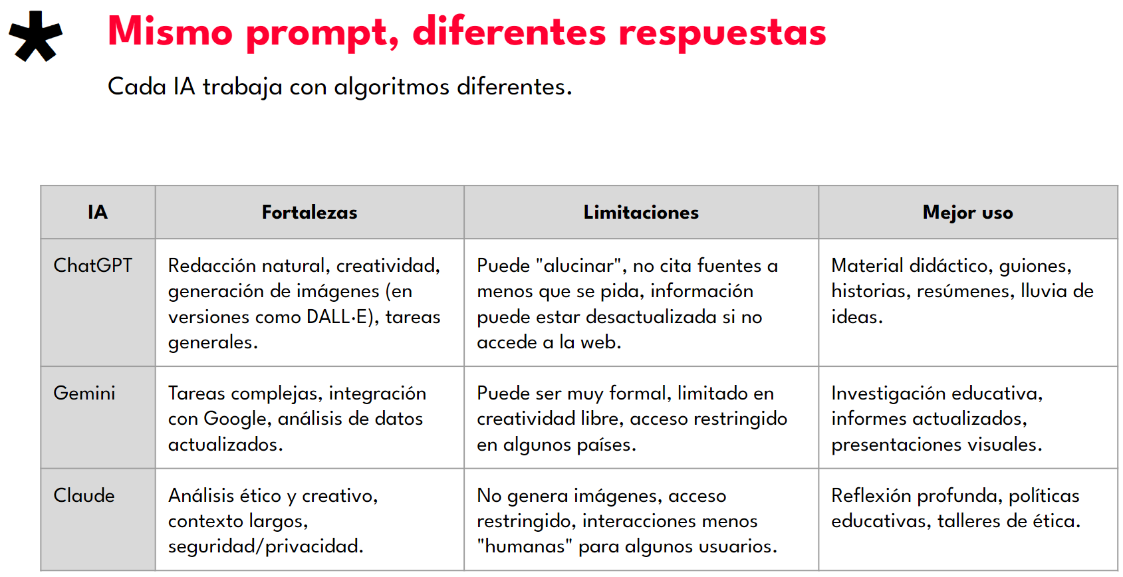

Slide 17
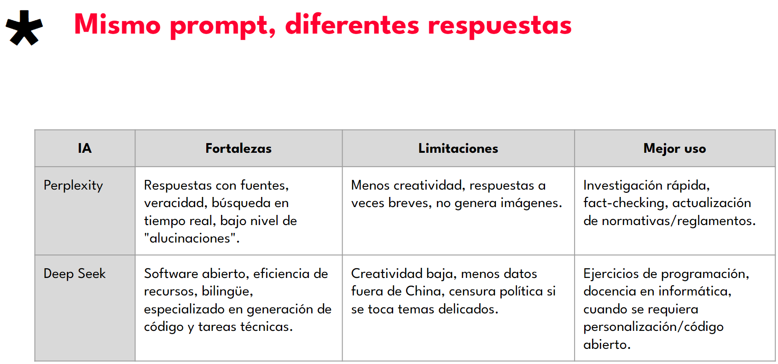

Slide 18
Práctica
Trabajamos en grupo. Formular un prompt sobre la pregunta de investigación que viene realizando. Luego ingresarlo a dos IA’s para ver los resultados. Puede tomar como sugerencia probar con Perplexity, Gemini, Copilot, ChatGPT, etc, sin embargo, la elección es libre
Comparen la coherencia, confiabilidad y utilidad de sus resultados a través de una lista de cotejo.
Un representante de cada grupo expone sus conclusiones sobre su experiencia.

Slide 19
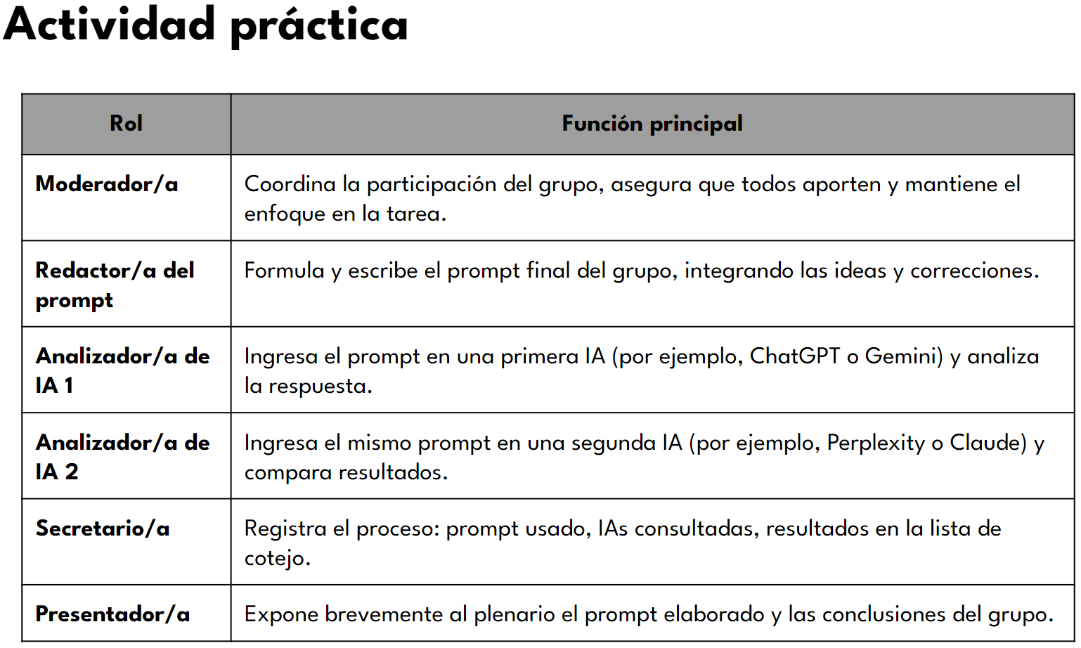

Slide 20
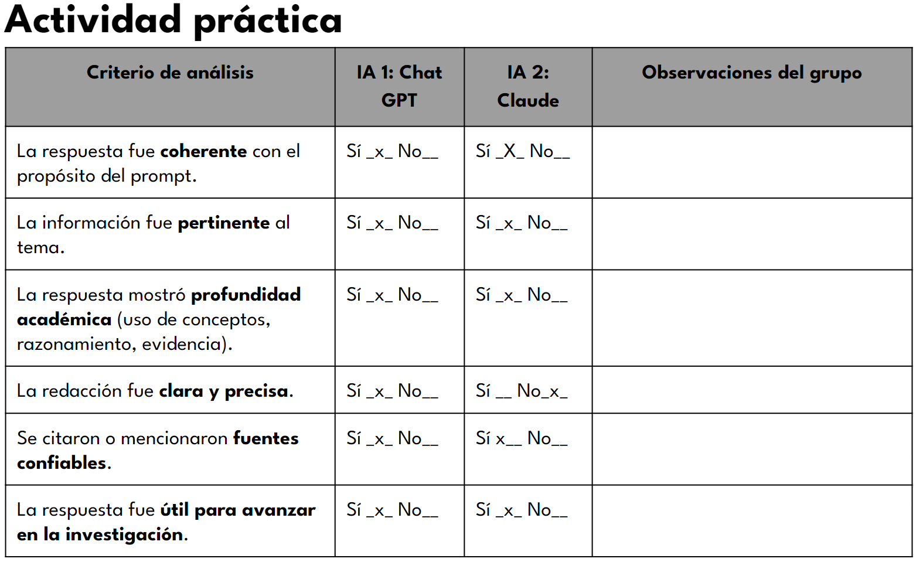

Slide 21
Cierre
¿Qué aprendimos hoy?

Slide 22
Comprender el paradigma de la inteligencia artificial (IA).
Reconocer el contexto e impacto de la IA generativa.
Reconocer los principales tipos de IA.
Desarrollar pensamiento crítico sobre el uso responsable de herramientas de IA generativa.

